Slide 1
Személyiségtípusok szerepe a tudásmenedzsmentben
Dr. Lőre Vendel

Slide 2
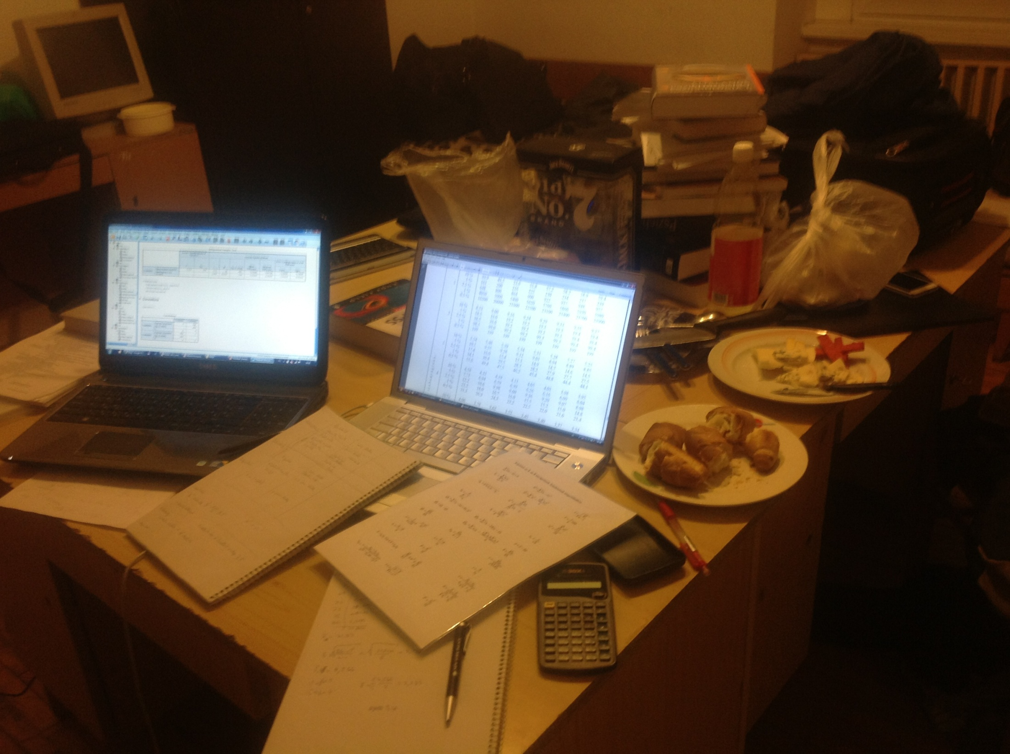

Slide 3
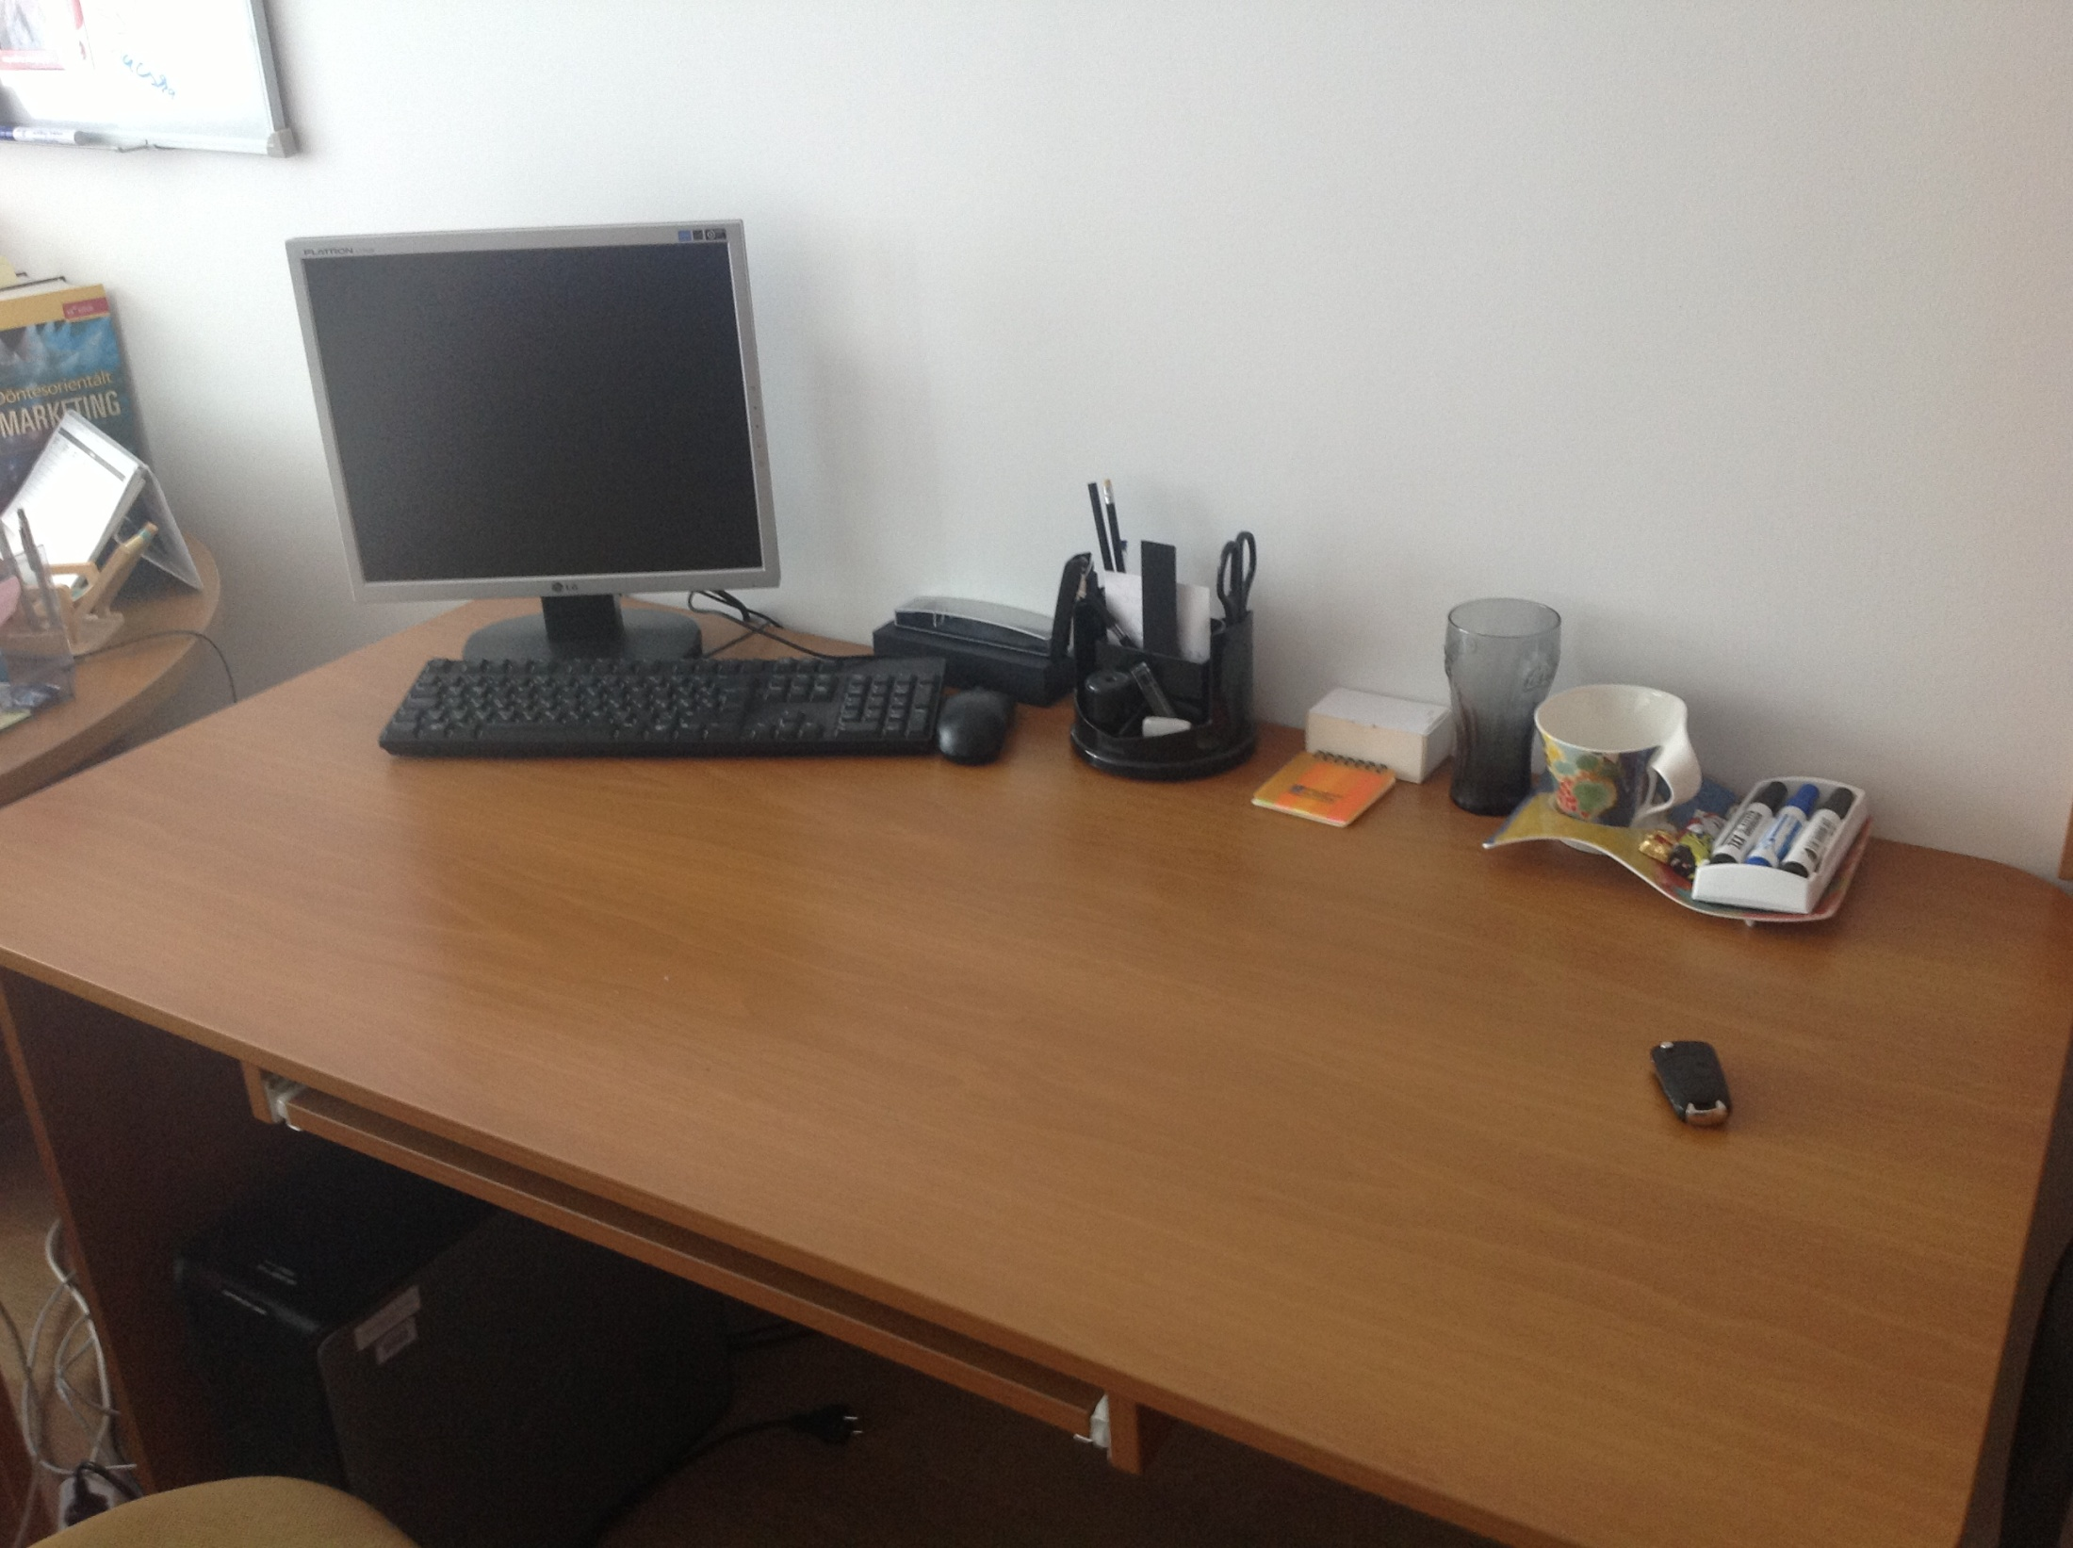

Slide 4
MBTI dióhéjban
MBTI dióhéjban
Tudásme-nedzsment és MBTI
Elméleti háttér
Vizsgálható kérdések
Carl Gustav Jung (3 dimenzió)
Isabel Myers Briggs (4 dimenzió)
Myers Briggs Type Indicator (személyiségtípusok azonosítására alkalmas)
Előrejelzi, hogy ki miként fog viselkedni egy szituációban
Az MBTI csupán egy modell (egyszerűsítés), de rendkívül hasznos eszköz annak, aki emberekkel dolgozik…
Hasznos- e a humán szemléletű tudásmenedzsmentben?
4

Slide 5
MBTI dimenziói
Életstílus
Észlelés
MBTI dióhéjban
Tudásme-nedzsment és MBTI
Elméleti háttér
Vizsgálható kérdések
4. Judgment (Planner) or Perception (Spontaneous) | 2. Sensing (Facts ) or Intuition (Ideas)
3. Thinking (Head) or Feeling (Heart) | 1. Introversion or Extroversion
Megítélés
Energia
5

Slide 6
Videó

Slide 7
16 személyiségtípus
MBTI dióhéjban
Tudásme-nedzsment és MBTI
Elméleti háttér
Vizsgálható kérdések
INTP Tervezők | ENTP Feltalálók | INTJ Lángelmék | ENTJ Hadvezér
INFP Gyógyítók | ENFP Bajnokok | INFJ Tanácsadók | ENFJ Tanítók
ISFP Alkotók | ESFP Előadók | ISTP Kézművesek | ESTP Vállalkozók
ISTJ Felügyelők | ESTJ Ellenőrök | ISFJ Oltalmazók | ESFJ Gondoskodók
7

Slide 8
4 temperamentum
MBTI dióhéjban
Tudásme-nedzsment és MBTI
Elméleti háttér
Vizsgálható kérdések
INTP Tervezők | ENTP Feltalálók | INTJ Lángelmék | ENTJ Hadvezér
INFP Gyógyítók | ENFP Bajnokok | INFJ Tanácsadók | ENFJ Tanítók
ISFP Alkotók | ESFP Előadók | ISTP Kézművesek | ESTP Vállalkozók
ISTJ Felügyelők | ESTJ Ellenőrök | ISFJ Oltalmazók | ESFJ Gondoskodók
Racionalisták
Idealisták
Életművészek
Gondviselők
8

Slide 9
TM és személyiségtípusok kapcsolódási pontjai
MBTI dióhéjban
Tudásme-nedzsment és MBTI
Elméleti háttér
Vizsgálható kérdések
Milyen személyiségtípus alkalmas?
Milyen munkahelyi környezetben?
Milyen emberekkel együttműködve?
Milyen motivációs eszközökkel?
Személyes kontaktusra, vagy informatikai megoldásra fogékonyabb?
Knowledge integration
Renewal
Teamwork
Knowledge creation
Innovation
Knowledge transfer
9

Slide 10
Vizsgálható kutatási kérdések
MBTI dióhéjban
Tudásme-nedzsment és MBTI
Elméleti háttér
Vizsgálható kérdések
Mely személyiségtípusokra jellemző az önálló, vagy csoportos tudásteremtés?
Mely személyiségtípusok képesek adják át a fontos tudáselemeket és milyen körülmények között teszik ezt meg?
Kik hajlamosak és milyen körülmények között az információ visszatartására?
Mely személyiségtípusoknál hatékonyabb az informatikai alapú és a humánközpontú tudásmegosztás?
Milyen személyiségtípusba tartozó egyének a leghatékonyabbak a tudás megszerzésében?
Hogy motiválható a tudásteremtés, integráció és megosztás az egyes személyiségtípusok esetében?
10

Slide 11
Köszönöm a figyelmet!

